Slide 1
Circuitos lógicos combinacionais
Combinação de portas lógicas
O nível lógico da saída depende da entrada
Não possui memória
Usa tabela-verdade
Somador, comparador, decodificador, multiplexador, etc.

Slide 2
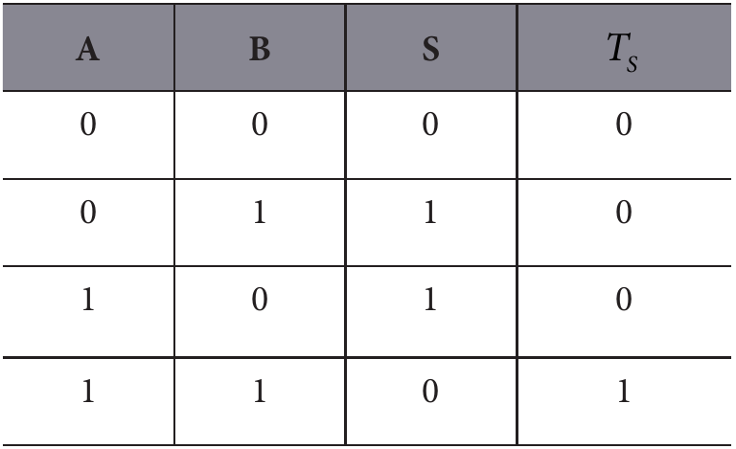
Circuitos aritméticos
Soma, subtração, multiplicação, e divisão
Ex.: ULA de um microprocessador
Transporte de Saída
(carry)

Slide 3
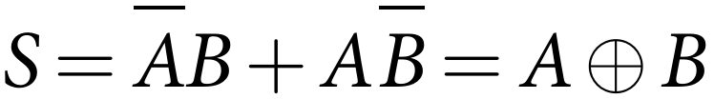

Meio somador, half adder (HA)
Circuito aritmético combinacional que adiciona 2 “bits” (entradas)
  Saída: 1 bit de soma e 1 bit de carry
  “half” ← não considera o carry na entrada
    Usando só “half” não é possível usar o carry no próximo somador
XOR
= C (carry)
Transporte de Saída (carry, “vai um”)

Slide 4
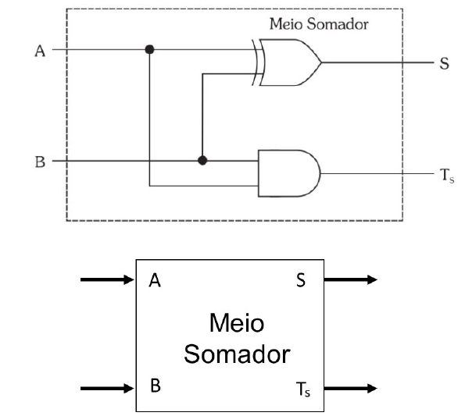
Meio somador, half adder (HA)
XOR
‘

Slide 5
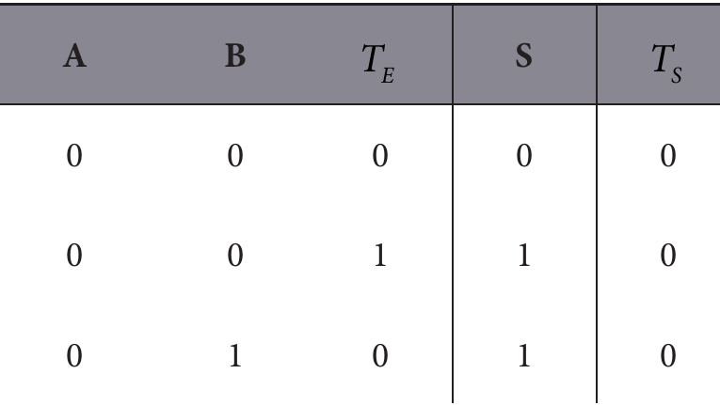
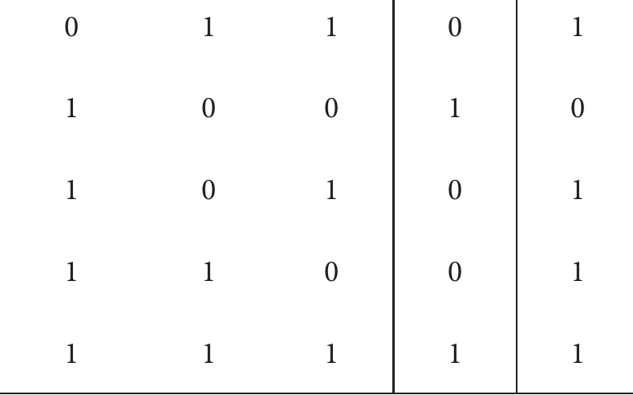
Full Adder (FA)
carry in
soma
carry out

Slide 6
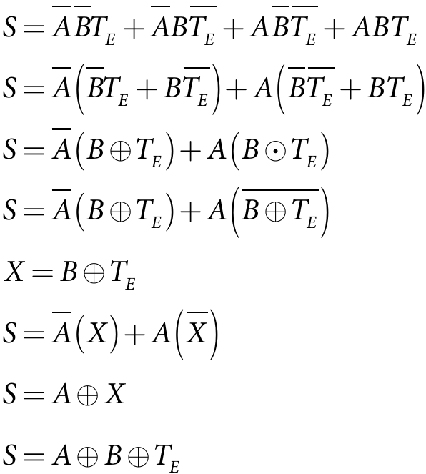
FA - expressão característica
Obtido a partir da tabela anterior
Simplificação
XOR
carry ou “vai-um” de entrada

Slide 7

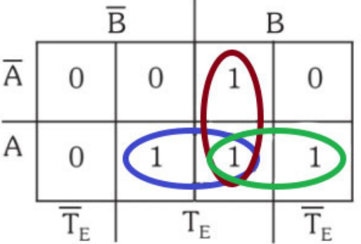

carry de saída

Slide 8
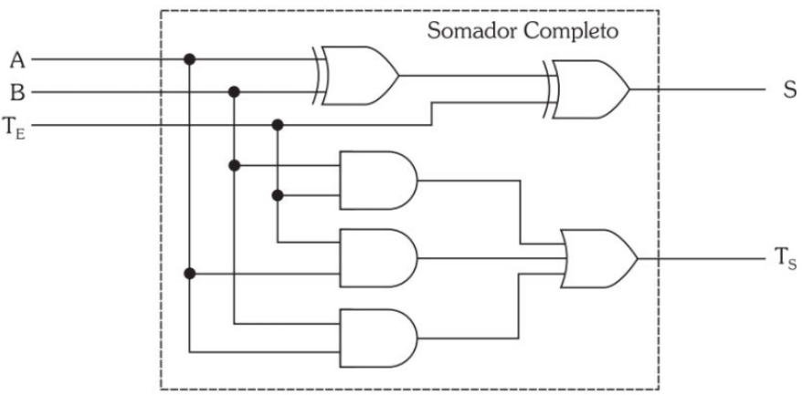

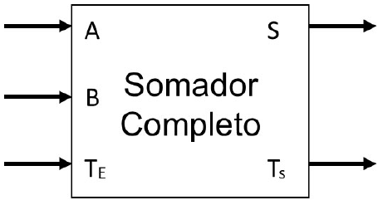
Circuito
carry de
entrada
carry de
saída
(dos slides anteriores)
Bloco representativo

Slide 9
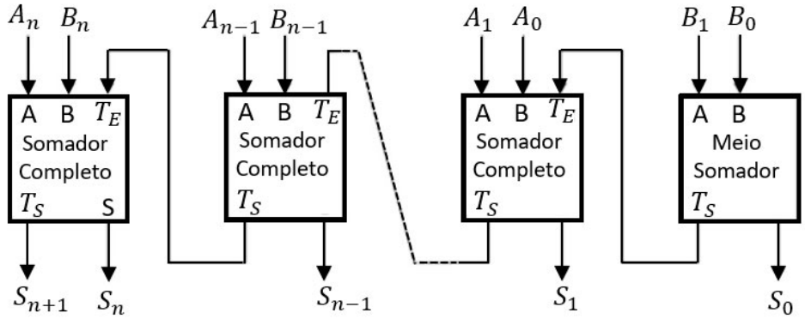
Soma de 2 n^{os} com n bits
Entrada
2 números, A e B
menos
significativo
B1
A0
C
C
C
C
Saída

Slide 10
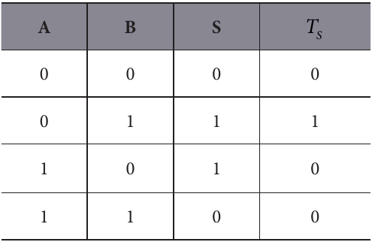


Meio Subtrator - Half Subtractor (HS)
Entrada
Saída

Slide 11
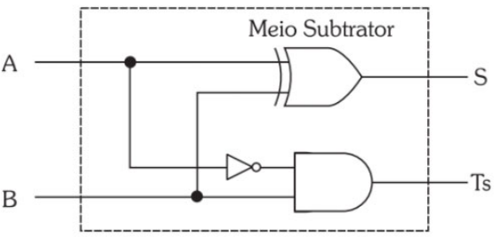
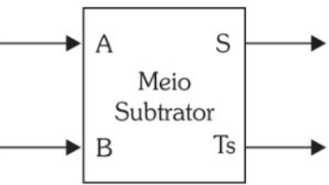
Meio Subtrator

Slide 12
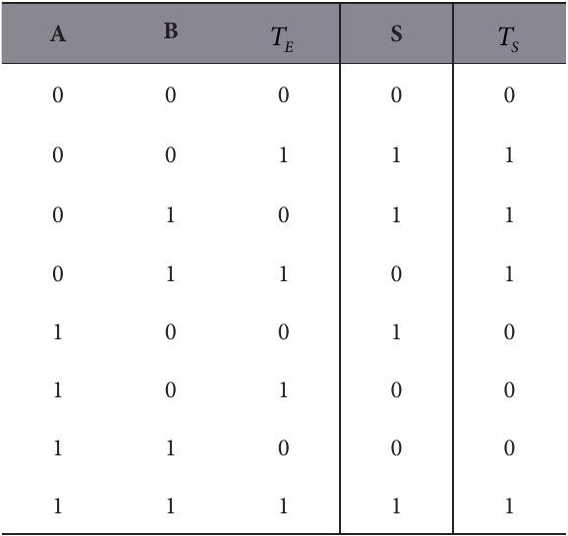
Subtrator Completo - Full Subtractor (FS)

Slide 13
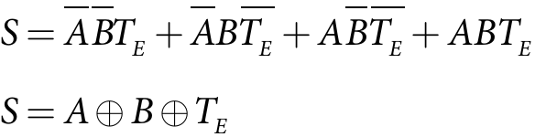

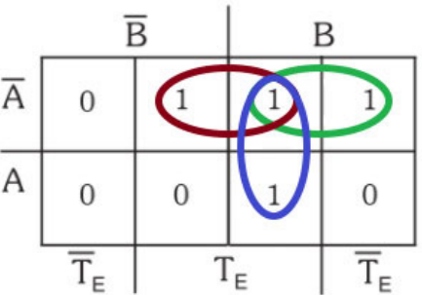

FS - Carry

Slide 14
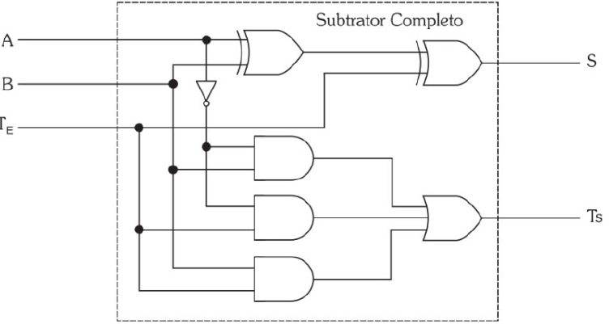
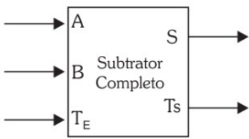
FS

Slide 15
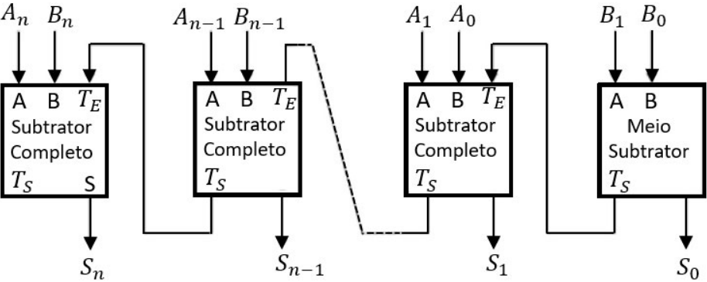
Subtrator Completo - FS
Entrada
2 números, A e B
menos
significativo
B1
A0
C
C
C
C
Saída

Slide 16
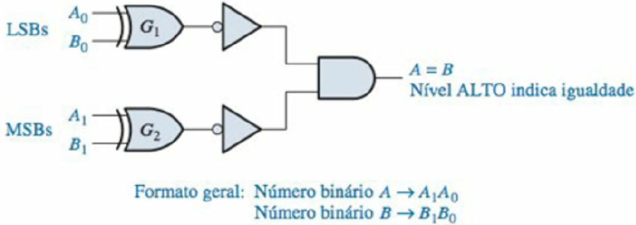
Comparador
Compara 2 n^{os} binários para determinar se são iguais

Slide 17
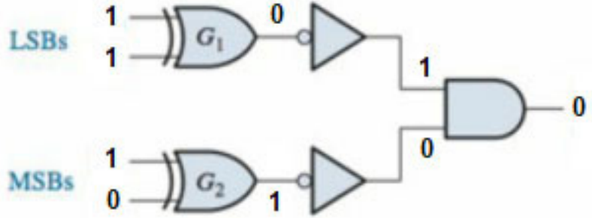
Exemplo - comparador

Slide 18

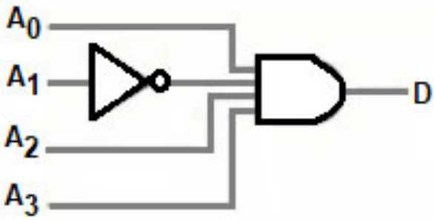
(De)codificador
Decodificar o nº 110110 produzindo nível 1 na saída
Saída

Slide 19
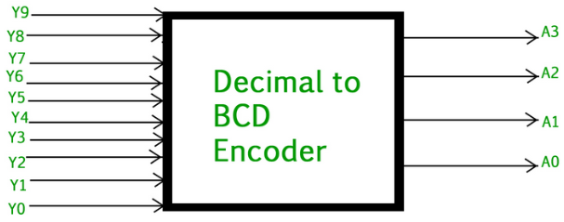
Codificador decimal para BCD
https://www.geeksforgeeks.org/encoder-in-digital-logic/

Slide 20
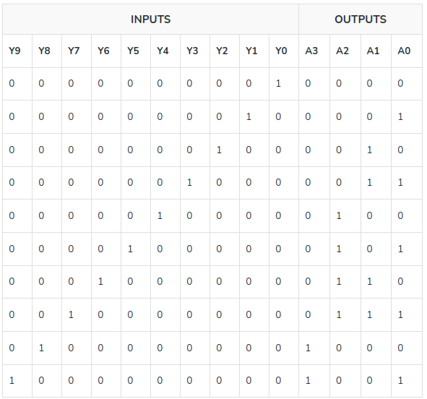
Codificador decimal para BCD

Slide 21

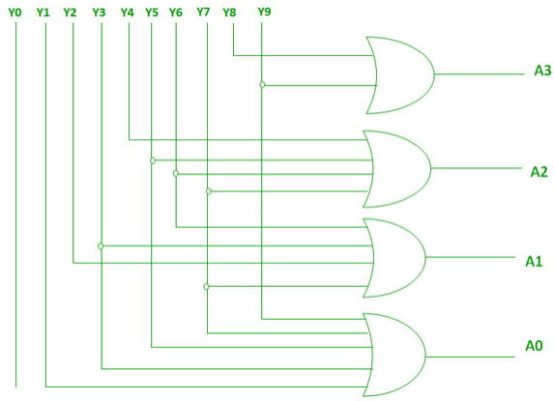
Codificador decimal para BCD

Slide 22
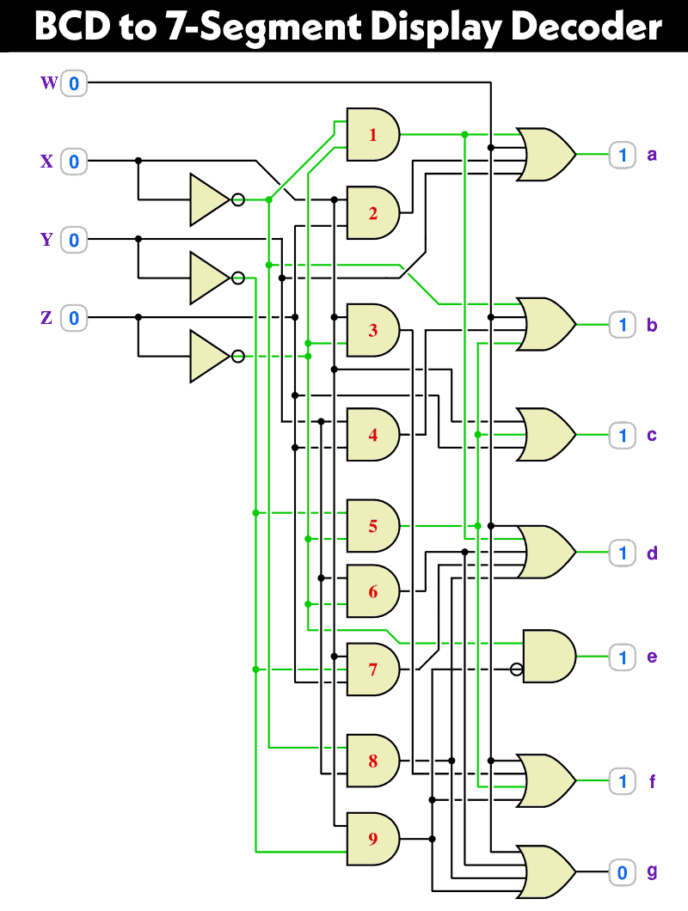
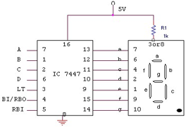
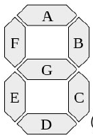
Decodificador BCD / 7 segmentos
bragitoff.com
electricaltechnology.org

Slide 23
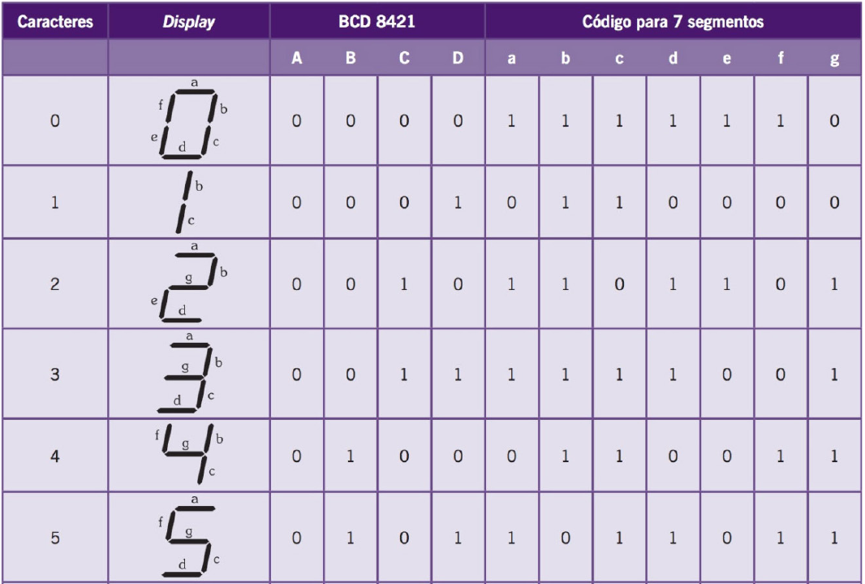
(e assim por diante)

Slide 24
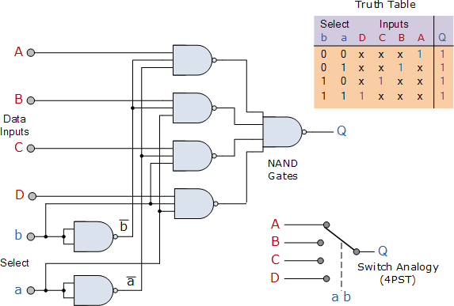
Multiplexador (MUX)
electronics-tutorials.ws

Slide 25
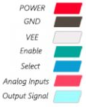
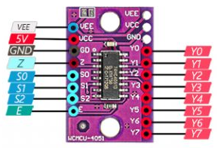
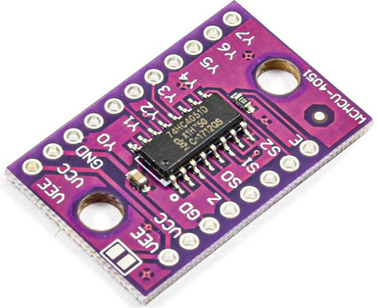
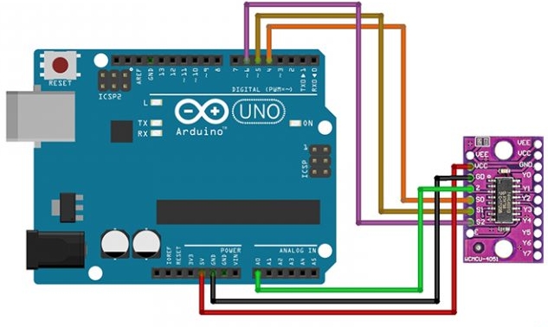
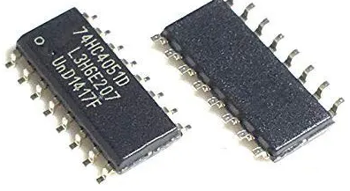
VEE = tensão de referência comum, geralmente conectada ao nível de terra (0V)
74HC405 (de)multiplexador analógico de 8 canais
https://electropeak.com

Slide 26
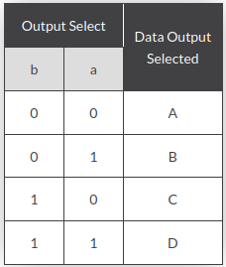
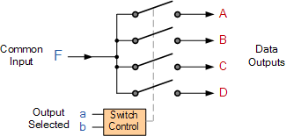

Demultiplexador (DEMUX)
electronics-tutorials.ws

Slide 27
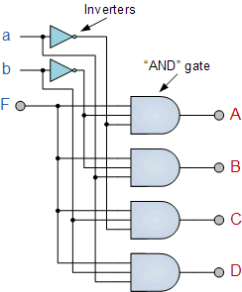
DEMUX
electronics-tutorials.ws

Slide 28
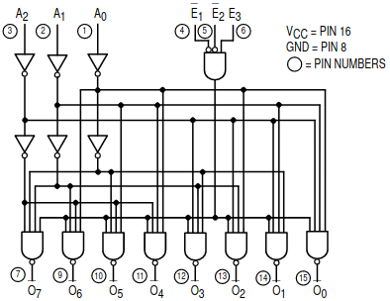
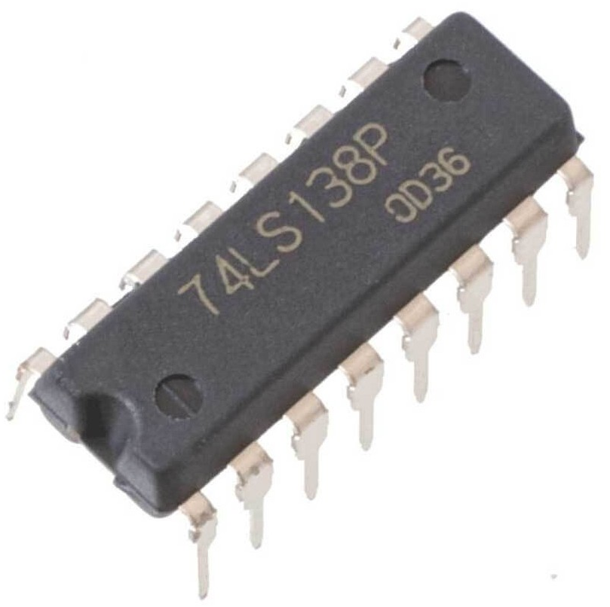
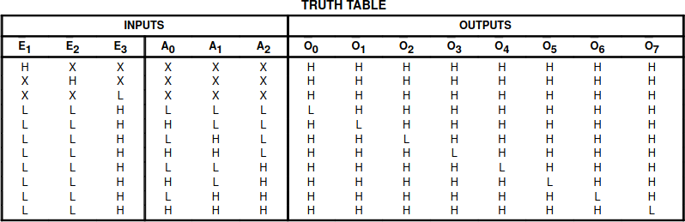
74LS138 1-OF-8 DECODER/
DEMULTIPLEXER

